Slide 1
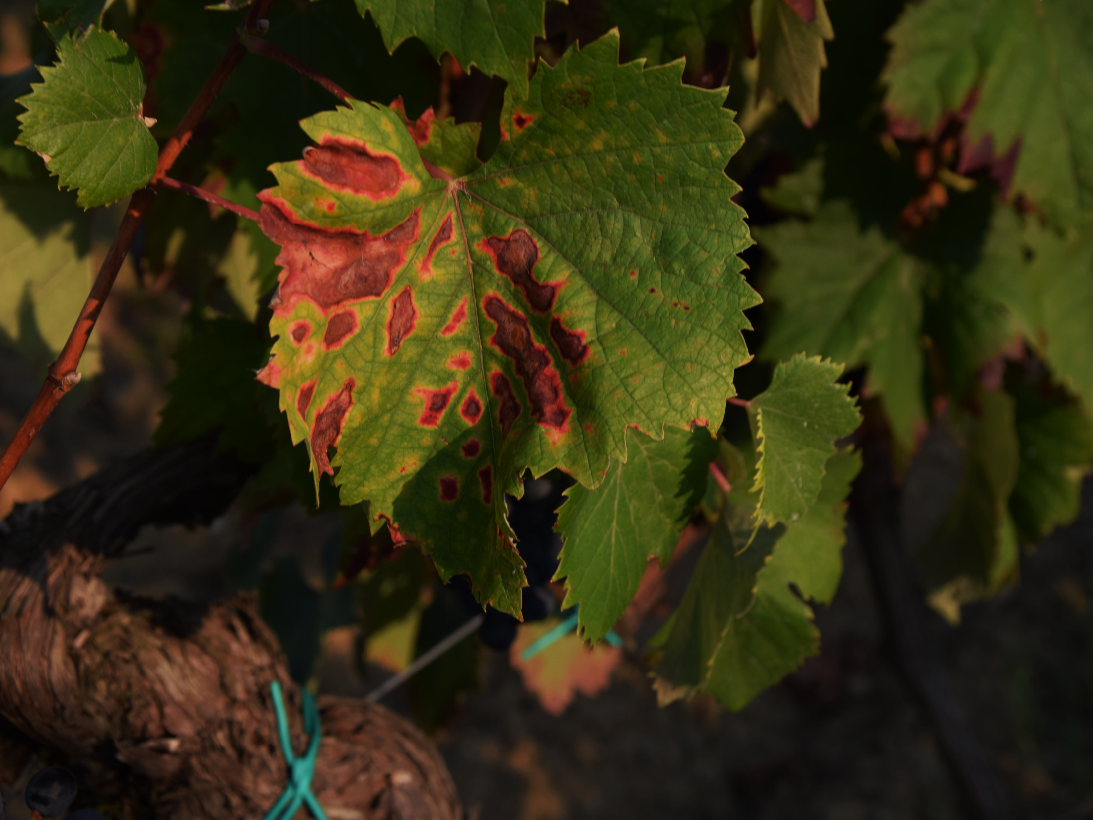
A szőlő tőkebetegségei
Hogyan kezeljük a betegségeket?
A projekt az Európai Unió Horizon 2020 kutatási és innovációs keretprogramjának finanszírozásában, a 652601 számú támogatói szerződés keretein belül valósul meg.

Slide 2
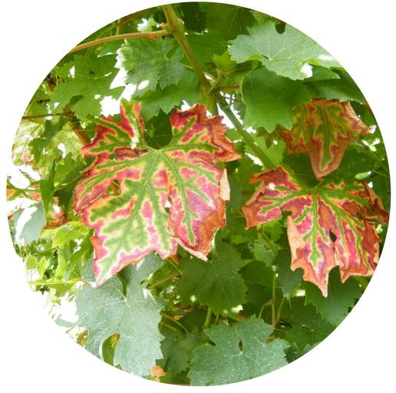
A szőlő tőkebetegségei
Mik azok a szőlő tőkebetegségek?
A szőlő tőkebetegségei (Grapevine Trunk Diseases, GTDs) gombás betegségek csoportja, melyek a növény többéves fás részeit fertőzik meg, melyek levél és bogyótünetekhez, esetenként a növény pusztulásához vezetnek.

Slide 3
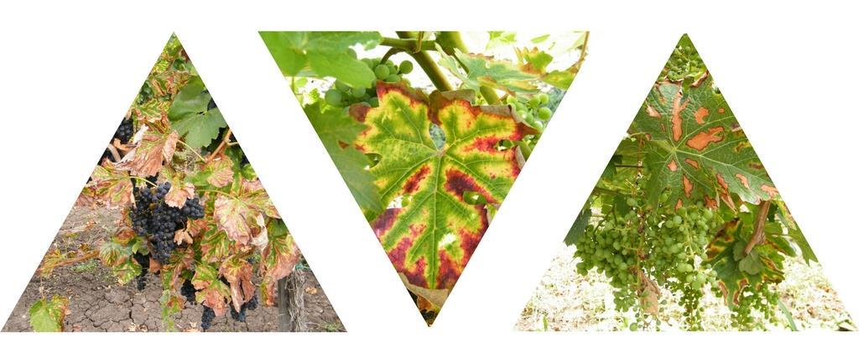
A szőlő tőkebetegségei
Miért kell különös figyelmet fordítani rájuk?
A szőlő tőkebetegségei hatalmas gazdasági károkat okoznak (világszerte a pótlásokból adódó költségek évente 1,5 milliárd $-t tesznek ki), emellett a termés mennyiségi és minőségi romlásához vezetnek (1 milliárd € évente csak Franciaországban). Kaliforniában a termésveszteségből adódó kiesés 250 millió dollár, Ausztráliában pedig 830 millió dollár.

Slide 4
A szőlő tőkebetegségei
Miért kell különös figyelmet fordítani rájuk?
Ültetvények:
Terméskiesés, a tőkék pusztulása és a pótlások többletköltsége
Borkészítés:
Mennyiségi és minőségi kár a borkészítésben (alacsonyabb cukor, magasabb pH, stb.)
Notes:
A csökkent termésmennyiség mellett minőségi romlást is előidéz. Emellett nagyon fontos az a tény, hogy magasabb pH-t eredményez. A beteg tőkékről származó fürtöket lehetőleg ne használjuk fel a borkészítés során.

Slide 5
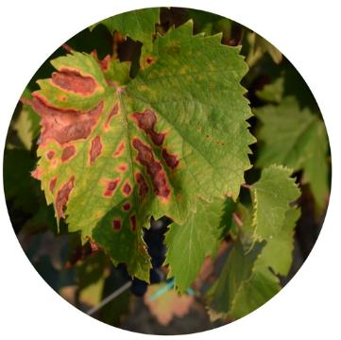
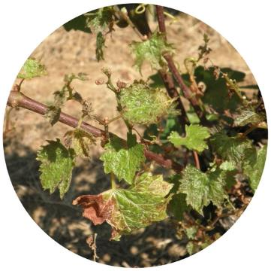
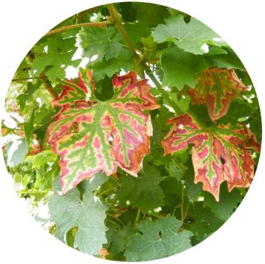
A szőlő tőkebetegségei
Mely betegségeket soroljuk ide? (idősebb ültetvényekben)
Botrioszfériás elhalás
Eutípás elhalás
Esca kompex (valódi esca)
Klorotikus elváltozások a leveleken
Visszafogott növekedés Erős klorotikus elváltozások a leveleken
Tigriscsíkolt levelek
Himlős bogyók

Slide 6
A szőlő tőkebetegségei
Hogyan kezeljük a betegségeket?
A szőlő tőkebetegség elleni védekezés sikerének a kulcsa a megelőzésben rejlik.

Slide 7
A szőlő tőkebetegségei
Megelőzési stratégia
A szőlő tőkebetegségek okozta fertőzés megelőzése érdekében fontos tisztában lennünk a kórokozó életciklusával.
Tél
Szaporító képletek
Metszési sebek
Csapadékkal terjednek
Ősz
Tavasz
Fertőzés
Szaporodás
Nyár

Slide 8
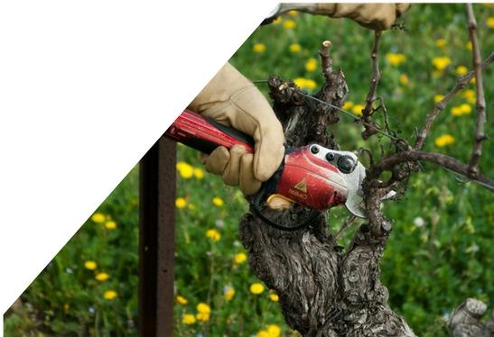
A szőlő tőkebetegségei
Megelőzési stratégia
Ismerve azt, hogy a szőlő tőkebetegségeket kiváltó kórokozók főként a metszési sebeken keresztül fertőzik meg a tőkéket, ezen fertőzések megelőzésére javasolt a következő eljárások alkalmazása:
A fertőzési források csökkentése
A metszés száraz időben való végrehajtása
A metszési sebek kezelése

Slide 9
A szőlő tőkebetegségei
A fertőzési források csökkentése
A fertőzési források csökkentése érdekében fontos a fertőzött tőkék és a lemetszett vesszők, a venyige eltávolítása a területről, majd azok megsemmisítése komposztálással vagy égetéssel.

Slide 10
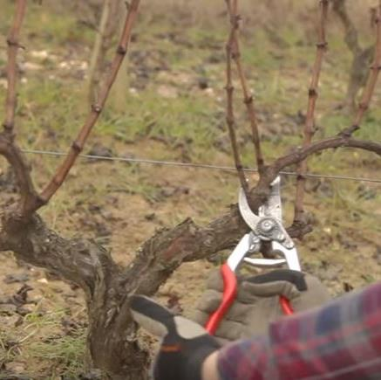
A szőlő tőkebetegségei
A metszés száraz időben való végrehajtása
Ismerve azt, hogy a szőlő tőkebetegségeket kiváltó kórokozók főként a metszési sebeken keresztül fertőzik meg a tőkéket, fontos a metszést száraz, csapadékmentes időben végrehajtani, mikor a szaporító képletek szóródása kisebb mértékű.

Slide 11
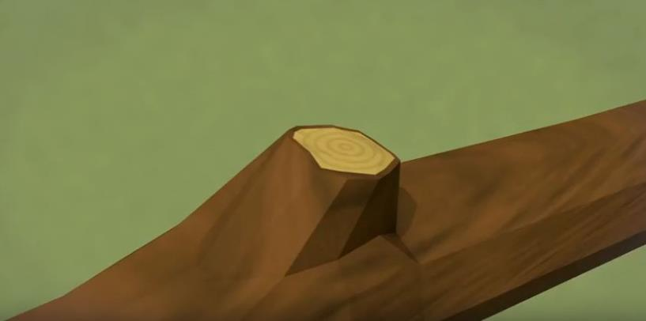
A szőlő tőkebetegségei
A metszési sebek kezelése
Egy jó gyakorlat a fertőzések csökkentésére a kórokozók bejutásának megakadályozása a metszési sebeken keresztül, erre kémiai vagy biológiai készítményeket is alkalmazhatunk.

Slide 12
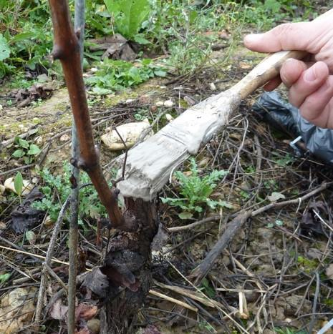
A szőlő tőkebetegségei
A metszési sebek kezelése
A mézgák vagy különböző sebkezelő anyagok, ecsetelők megakadályozzák a kórokozók bejutását a növényekbe. Ez az eljárás nagyon hatékony, viszont rendkívül lassú és időigényes.

Slide 13
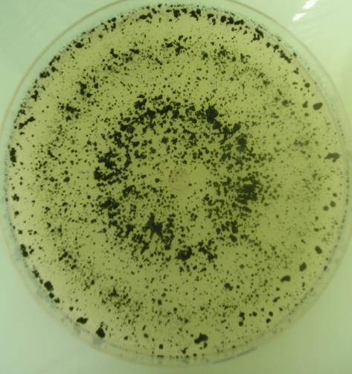
A szőlő tőkebetegségei
A metszési sebek kezelése
A Trichoderma fajok olyan mikroorganizmusok, melyek képesek a metszési sebek gyors kolonizálására. Az elmúlt időszakban számos tanulmány született a különböző Trichoderma fajok és törzsek felhasználásáról a metszési sebeken.

Slide 14
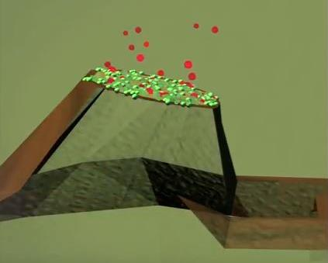
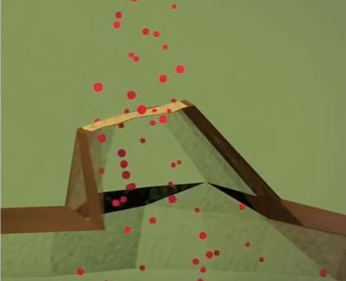
A szőlő tőkebetegségei
A metszési sebek kezelése
Azon képességükből adódóan, hogy gyorsan kolonizálják a sebeket és a sérüléseket, a Trichoderma fajokat biokontroll ágensként alkalmazzák. Ezek a mikroorganizmusok akadályt képeznek a metszési sebek felületén ezáltal a kórokozók nem képesek bejutni a növényekbe.
Kezelt sebek
Kezeletlen sebek

Slide 15
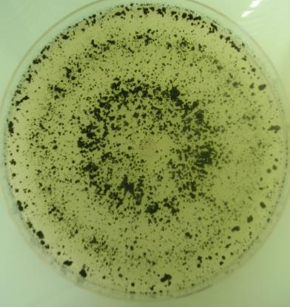
A szőlő tőkebetegségei
A metszési sebek kezelése
Fokozottan ajánlott a Trichoderma alapú készítmények használta, mert:
Felhasználhatóak ökológiai termesztésben is
Kifejezetten pozitív eredményeket mutatnak a metszési
sebek kezelésénél
A kijuttatásuk permetezéssel is megoldható
Az ecsetelőkhöz képest kijuttatásuk gyorsabb és olcsóbb

Slide 16
A szőlő tőkebetegségei
A metszési sebek kezelése
Angol nyelvű videó!
Notes:
http://www.winetwork-data.eu/en/video/trichoderma_application_gtd__sc_16036.htm

Slide 17
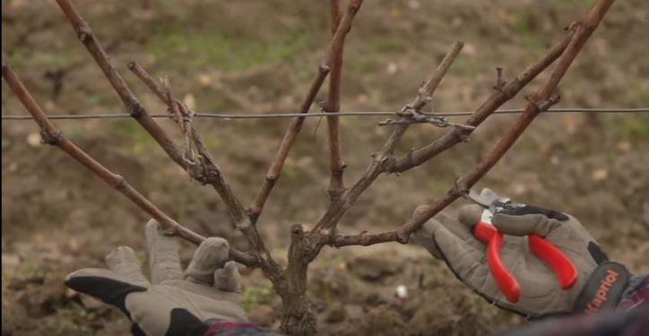
A szőlő tőkebetegségei
Alternatív metszési eljárások
Egy újfajta metszési eljárás, mely a szőlő optimális nedvkeringésének fenntartását tartja szem előtt, képes csökkenteni a szőlő tőkebetegségei okozta károsítást. A növényekben az optimális nedvkeringés fenntartása csökkentheti a szőlő tőkebetegség kórokozói által kiváltott eltömődéseket, melyek akadályozzák a nedvkeringést.
További információ: http://www.winetwork-data.eu/intranet/libretti/0/libretto16731-01-1.pdf

Slide 18
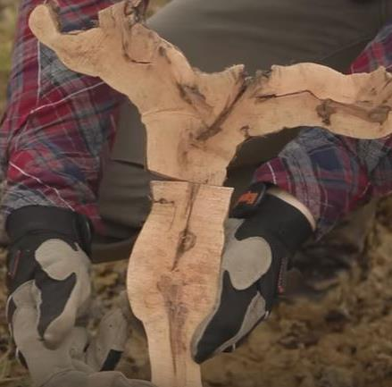
A szőlő tőkebetegségei
Alternatív metszési eljárások
A Gouyot Poussard metszésmód kiváló metszési eljárásnak tekinthető a szőlő tőkebetegségek okozta károk csökkentésének tekintetében.
Viszont fontos megjegyezni, hogy nincs pontos tudományos igazolása ennek a gyakorlatnak.

Slide 19
A szőlő tőkebetegségei
Kvíz
Kérjük válaszoljon a kérdésekre!
Notes:
(15 perc)

Slide 20
A szőlő tőkebetegségei
Videó
Notes:
http://www.winetwork-data.eu/en/vide_k/a_szolo_tokebetegsegei_2_hogyan_elozheto_meg_a_fertozes__sc_16746.htm

Slide 21
A szőlő tőkebetegségei
Kvíz
Eredmények kiértékelése

Slide 22
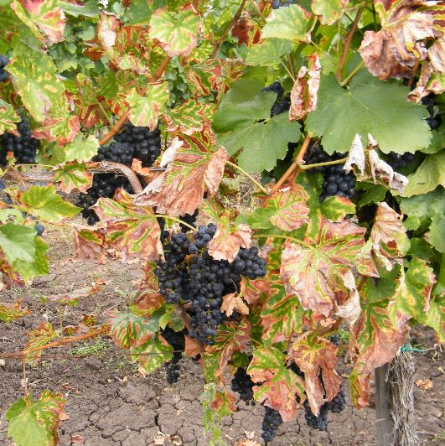
A szőlő tőkebetegségei
A fertőzött tőkék kezelése
Amennyiben nem sikerült megelőzni a fertőzések bekövetkezését, van néhány lehetőség a beteg tőkék gyógyítására is, de mivel a sikeresség aránya soha nem éri el a 100%-ot, így ezek az eljárások nincsenek tudományosan alátámasztva.

Slide 23
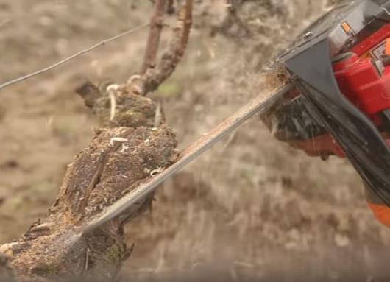
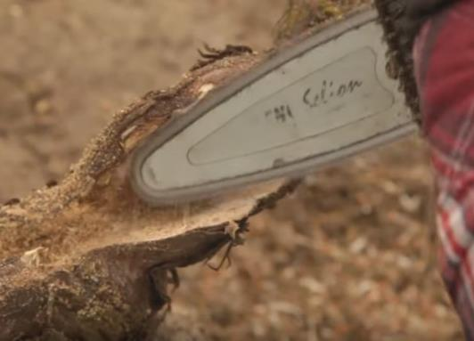
A szőlő tőkebetegségei
A tőke „törzstisztítása”
Ez az eljárás magában foglalja a tőkék törzsének megtisztítását egy erre alkalmas kézi láncfűrésszel, melynek segítségével eltávolítjuk a beteg részeket. Ezek a részek általában az elhalt fás részek közelében találhatóak, a nagy metszési sebek alatt. Elsőként a törzset ki kell nyitni, majd a beteg részek azonosítása után, a szöveteket el kell távolítani, ügyelve arra, hogy ne vágjunk bele a nedvkeringés útjába.

Slide 24
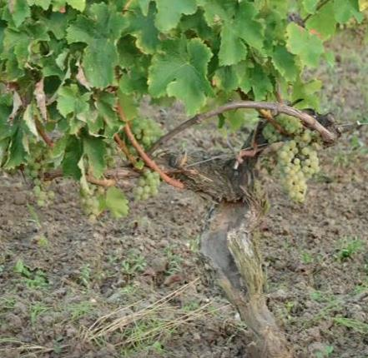
A szőlő tőkebetegségei
A tőke „törzstisztítása”
Ez az eljárás kiváló és gyors eredményeket hoz, viszont drága, időigényes és tapasztalatot igényel a kivitelezése.

Slide 25
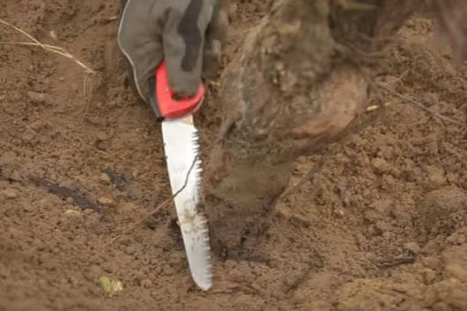
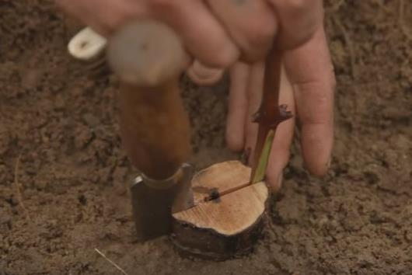
A szőlő tőkebetegségei
Átoltás
Ez az eljárás magában foglalja a fertőzött tőke törzsének lemetszését az oltási pont felett (egészséges részig) illetve a megmaradt törzsbe két új nemes vessző beoltását.

Slide 26
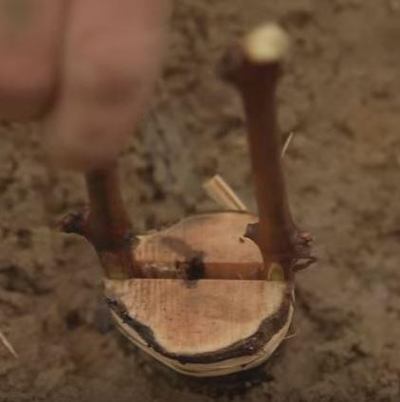
A szőlő tőkebetegségei
Átoltás
Ez a technika kiváló eredményeket hoz, és nem igényel speciális felszerelést, az egyetlen probléma vele, hogy rendkívül időigényes.

Slide 27
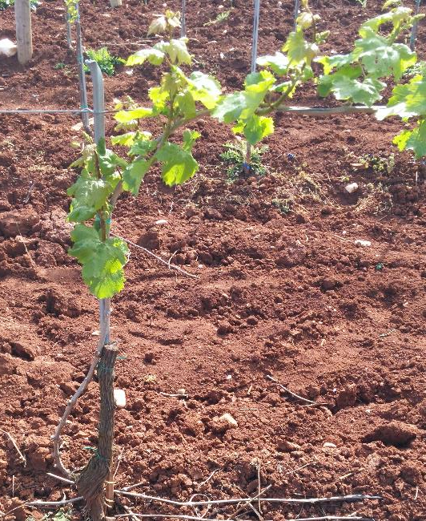
A szőlő tőkebetegségei
Időszakos törzsmegújítás
Az időszakos törzsmegújítás egy olyan eljárás, mely magában foglalja a tökék törzsének visszametszését és egy vadhajtásból új törzs nevelését. Ez a gyakorlat kifejezetten hatékony az eutípás elhalással szemben. Emellett nem igényel képzett szakembereket a végrehajtása, viszont időigényes.

Slide 28
A szőlő tőkebetegségei
A fertőzött tőkék kezelése
A törzstisztítás, az átoltás és az időszakos törzsmegújítás csak akkor hatékony, ha a fertőzés nem terjedt ki a gyökérrendszerre.

Slide 29
A szőlő tőkebetegségei
A fertőzött tőkék kezelése
Három olyan módszer is létezik melyek az utóbbi időben kezdtek népszerűvé válni, még akkor is ha nincsenek tudományosan alátámasztva. A következő diákon bemutatjuk ezt a három atipikus gyakorlatot.

Slide 30
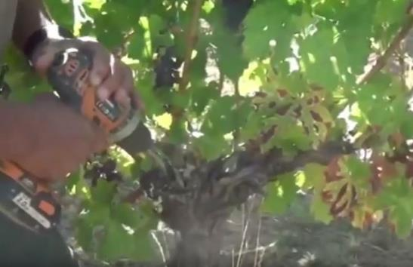
A szőlő tőkebetegségei
Hidrogén-peroxid (H₂O₂) törzsbe injektálása
Számos európai szőlőtermesztő régióban alkalmazzák ezt az eljárást. A módszer lényege, hogy lyukakat fúrunk a fertőzött tőke törzsébe (egy vagy több lyukat) 35-40°szögben és hidrogén-peroxidot fecskendezünk a lyukakba, 3-4 ml mennyiségben. Végezetül azonnal eltömítjük a lyukakat.

Slide 31
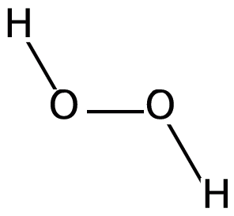
A szőlő tőkebetegségei
Hidrogén-peroxid (H₂O₂) törzsbe injektálása
A szőlőtermesztők tapasztalatai alapján ez az eljárás ígéretesnek tűnik, emellett alacsony költségvonzata van, gyorsan végrehajtható, de ennek a gyakorlatnak sincs tudományos igazolása.

Slide 32
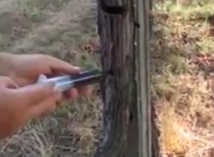
A szőlő tőkebetegségei
Réz nanorészecskék befecskendezése
Néhány európai szőlőtermesztő vidéken alkalmazzák ezt az eljárást, mely abból áll, hogy apró lyukakat fúrunk a fertőzött tőke törzsébe és réz nanorészecskéket tartalmazó oldatot juttatunk a törzs belsejébe. Az eljárás ígéretesnek tűnik, de további vizsgálatokat igényel a módszer.

Slide 33
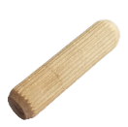
A szőlő tőkebetegségei
Trichodermával kezelt fa pálcikák behelyezése a tőke törzsébe
Ez a gyakorlat abból áll, hogy Trichodermával kezelt kis fa pálcikákat helyeznek a tőke törzsébe. Elsőként a tőke alapi részébe és a karokba lyukakat fúrnak, majd beillesztik a kezelt pálcikákat a lyukakba. Ez a technika is további vizsgálatokat igényel.

Slide 34
A szőlő tőkebetegségei
Kvíz
Kérjük válaszoljon a kérdésekre!
Notes:
(15 perc)

Slide 35
A szőlő tőkebetegségei
Videó
Notes:
http://www.winetwork-data.eu/en/vide_k/a_szolo_tokebetegsegei_3_a_fertoz_tt_tokek_kezelese_sc_16747.htm

Slide 36
A szőlő tőkebetegségei
Kvíz
Eredmények kiértékelése

